Slide 1
复仇之魂
doubleh

Slide 2
完整题目
小明最近十分喜欢玩塔防游戏。作为一名热爱游戏的程序员，他现在十分想自己做一款简单的塔防游戏《复仇者》。
游戏是这样的，玩家控制着一座城池，可以合理地建设防御措施，来抵御怪物的入侵，在玩家建立好防御措施之后，怪物入侵就开始了。值得一提的是，这个游戏不同于以往的游戏，在怪物入侵之后就不能再建设防御措施。
怪物入侵有无数轮（无尽模式）。简单起见，小明只设计了一种怪物“复仇之魂”。因为小明是生活在一个K进制的世界下，所以每一轮怪物入侵，他都设定有K只“复仇之魂”。
怪物血量的设定方法是这样的：有一个无穷大的栈（在游戏开始时先在栈里放置了无数个0）。每一轮怪物入侵，就取出栈顶的数，分成K等份，作为这一轮各个“复仇之魂”的血量。
如果玩家成功把所有怪物杀死，就成功守下了这一波怪物入侵；一旦玩家没能够把一轮的怪物杀光，就会有怪物进入到玩家的城池中，玩家就会少一条命。
“复仇之魂”是一种特殊的怪物，一旦将一只怪物杀死，就会积累等值于他的血量的仇恨值，另外每只怪物的死亡会产生额外的A点仇恨值。如果成功守下一轮，将产生新的K轮怪物，并将仇恨值复制K份置于栈顶。每轮怪物入侵之后，不管成功与否，仇恨值都会清空。
由于小明在写代码的时候不小心把栈实现错了，导致每一次从栈顶取出一个数之后，栈里的所有数，在k进制的表示下的最低位都会出现循环变换（假设最低位原来为X，那么现在变为（X+1）mod K，即0变成1,1变成2,…,k-1变成0）。这样导致了有可能栈顶数字不能平分成k等份，那么怪物的血量设定也会发生改变。假设现在栈顶的值为X，此时就会出现k-1个怪物的血量为⌊X/k⌋,还有1个怪物的血量为X-(k-1)⌊X/k⌋(⌊x⌋表示x向下取整)。
在完成这个游戏之后，小明决定自己先玩玩看。小明建设的城池可以给怪物总共造成L点伤害（可以任意分配伤害到各个怪物身上），并且小明游戏开始的时候有X条命。现在小明想知道把自己击败的最后一轮的怪物的总血量是多少。

Slide 3
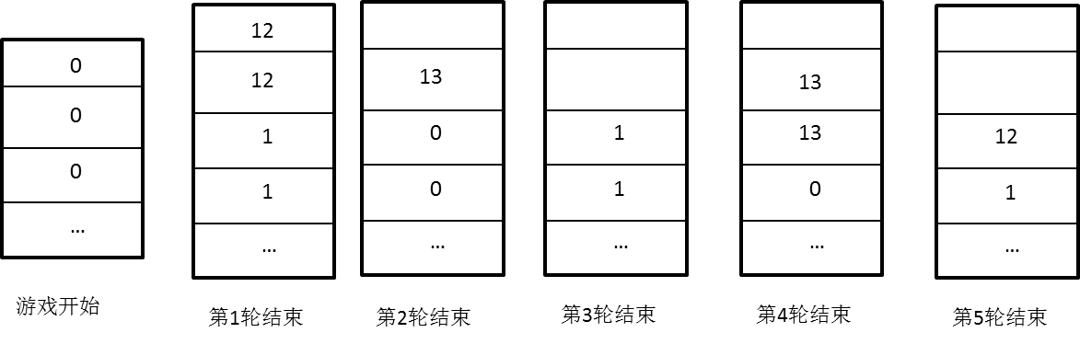
样例解释
K = 2, A = 6

Slide 4
题目大意
一个塔防游戏，无尽模式（无数轮怪物入侵）
玩家有X条命
玩家的城池的能对每轮怪物总共造成L点伤害，并且伤害可以任意分配
用一个栈管理每一轮怪物的血量，初始有无数个0
每一轮从栈中取出一个数，分成k份，设为怪物血量
一轮怪物入侵后，如果没杀光怪物，玩家减一条命；否则怪物将“复仇”：新添加k个数，置于栈顶（k个数均为当前怪物总血量total，加上A*k，即total+A*k
现在问最后打败玩家的一轮怪物入侵，怪物的总血量
注意：因为玩家可以任意分配伤害，能不能守住一波只与这一波怪物总血量有关，而与怪物的血量分配无关

Slide 5
10%解法
1<=T<=100
1<=X,L,A<=1000
K=2
模拟
因为题意比较复杂，故设置了这个范围的解法

Slide 6
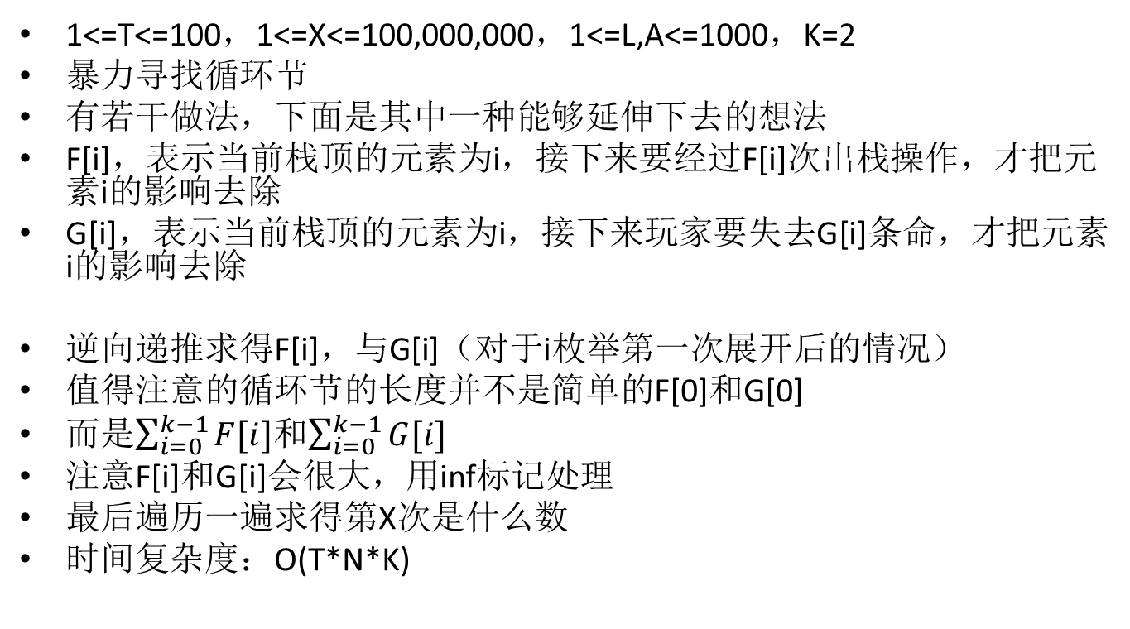
30%解法
1<=T<=100，1<=X<=100,000,000，1<=L,A<=1000，K=2
暴力寻找循环节
有若干做法，下面是其中一种能够延伸下去的想法
F[i]，表示当前栈顶的元素为i，接下来要经过F[i]次出栈操作，才把元素i的影响去除
G[i]，表示当前栈顶的元素为i，接下来玩家要失去G[i]条命，才把元素i的影响去除
逆向递推求得F[i]，与G[i]（对于i枚举第一次展开后的情况）
值得注意的循环节的长度并不是简单的F[0]和G[0]
而是$\sum_{i=0}^{k−1}{F[i]}$和$\sum_{i=0}^{k−1}{G[i]}$
注意F[i]和G[i]会很大，用inf标记处理
最后遍历一遍求得第X次是什么数
时间复杂度：O(T*N*K)

Slide 7
50%解法
1<=T<=100，1<=X<=100,000,000，1<=L,A<=100,000，2<=K<=100,000,000
倍增循环节
F[i][j]表示，栈顶为i时，2^j“步”之后做了多少次出栈，边界F[i][0]=原来的F[i]
G[i][j]类似意义
我们其实可以发现把一个数x展开之后，其实需要再处理k个展开后的数
X = c * k + d, 接下来的k个数其实是有规律的：
第一个是X0 = (c + A) * k + d，接下来要进行F[X0][0]次出栈，G[X0][0]次掉命,那么接下来的第二个数就是X1 = (c + A) * k + (d + F[x0][0]) % k
此时你会发现这个数其实只和X0有关，于是把这个定义成“一步”，利用这个递推的方法同样做递推就可以做到log(k)转移
时间复杂度：O(T*n*log(k))

Slide 8
100%解法
1<=T<=300,000，1<=X,L,A<=100,000,000，2<=K<=100,000,000
公式推导，找规律
其实这个方法相对于前一个方法要更加直观
注意到一点出栈的次数在模k下才有意义（因为栈中的数每次增加的数是k的倍数，低位只与出栈的次数有关）
发现一个规律：F[i]%k=1，（可以使用数学归纳法简单证明）
那么我们基于这个观察，就能够发现考虑G[i]的时候只需要看最后一层，即那些满足i>L的数。
我们将L表示成L = c * A * k + d(0<=d<A * k)那么可以发现如果i = c * A *k + t(t > d)以及i = (c+1) * A * k + t (0 <= t < k)就是能够访问到两种值，其中第一种之后在d < k – 1时取到
那么我们基于这个观察就能够发现分类讨论下即可：
其中当d >= k – 1时，结论为：循环节为k^(c+2)，把X表示成k进制时低c+2位的和模k，即是答案的t值
另一种情况也就稍微复杂一点
时间复杂度O(T*log(X))

Slide 9
比赛结果
平均分：1.77
通过人数：1人

Slide 10
更加难的命题？
这道题中每次增长的数是k的倍数，如果不是呢？
这道题中栈顶的数不大于L时，压入k个数，如果不是呢？
50%解法有着不错的启发性！

Slide 11
THX

